Slide 1
汇编语言与接口技术
主讲人：赵文彬

Slide 2
课程简介
本学期上课时间（64学时）
理论（32学习）
实验（32学时）
考核方式
笔试70%
实验20%
平时10%

Slide 3
单片机系统仿真软件
一、单片机系统仿真软件
英国Labcenter Electronics公司推出的的Proteus套件，可以对基于微控制器的设计连同所有的周围电子器件一起仿真。用户甚至可以实时采用诸如LED/LCD、键盘、RS232 终端等动态外设模型来对设计进行交互仿真。
目前在单片机的教学过程中，已越来越受到重视，并被提倡应用于单片机数字实验室的构建之中。Proteus支持的微处理芯片（Microprocessors Ics）包括8051系列、AVR系列、PIC系列、HC11系列、ARM7/LPC2000系列以及Z80等。

Slide 4
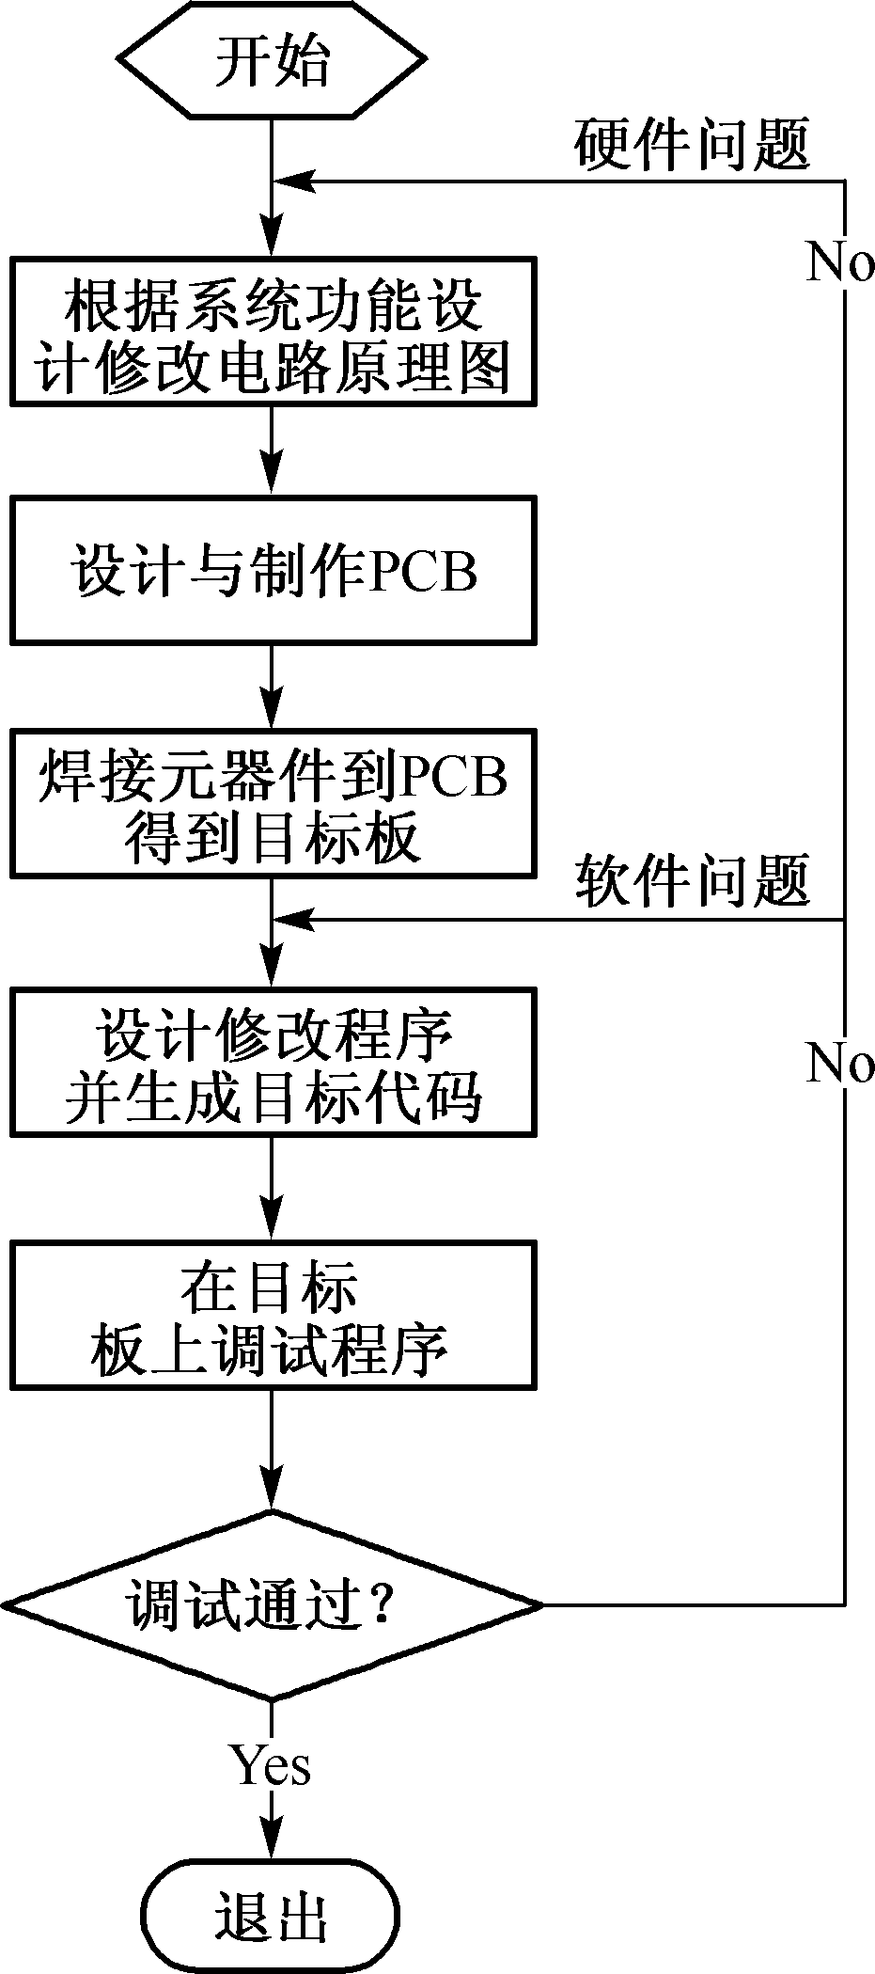
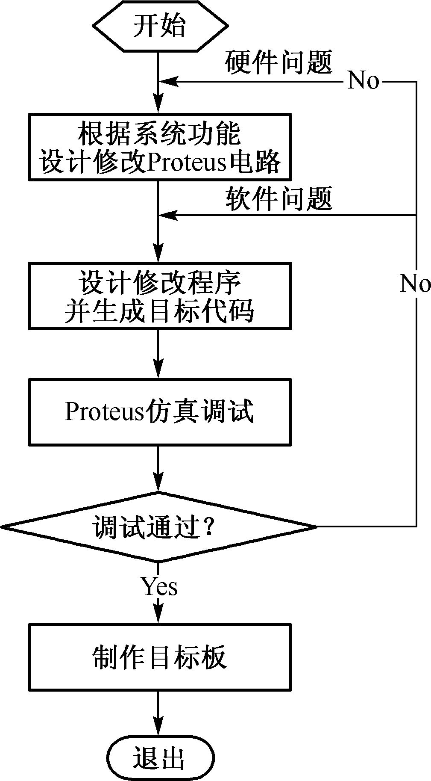
二、 Proteus软件的开发环境
传统的开发设计流程 基于Proteus ISIS设计流程

Slide 5
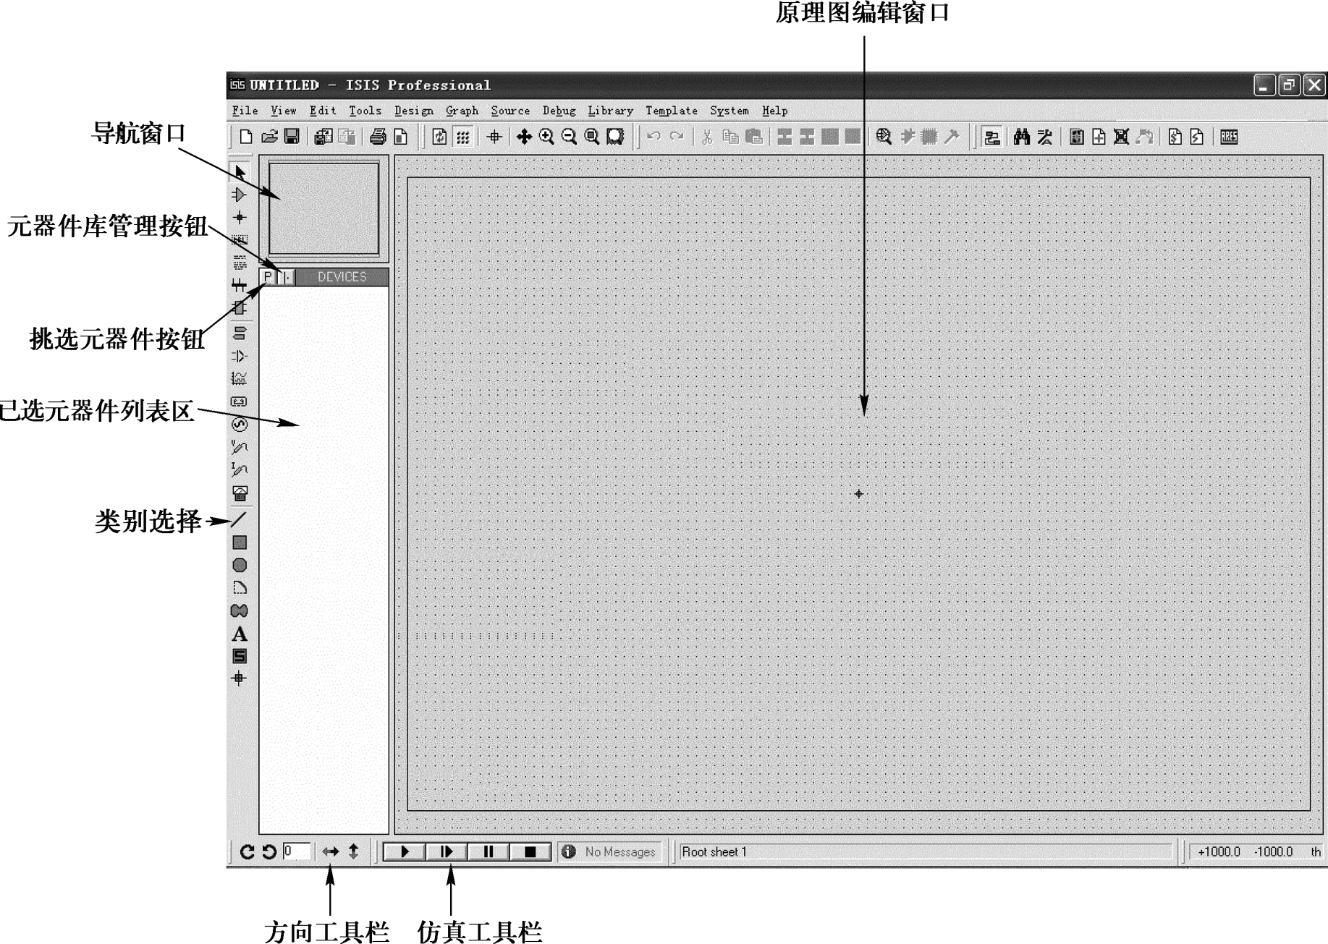
二、 Proteus软件的开发环境

Slide 6
二、 Proteus软件的开发环境
1. 原理图编辑窗口（The Editing Window）
顾名思义，它是用来绘制原理图的。蓝色方框内为可编辑区，元件要放到它里面。与其它Windows应用软件不同，这个窗口是没有滚动条的，可以用左上角的预览窗口来改变原理图的可视范围，用鼠标滚轮缩放视图。

Slide 7
二、 Proteus软件的开发环境
2. 预览窗口（The Overview Window)
显示两个内容。一个是：在元件列表中选择一个元件时，它会显示该元件的预览图；另一个是：当鼠标焦点落在原理图编辑窗口时（即放置元件到原理图编辑窗口后或在原理图编辑窗口中点击鼠标后），它会显示整张原理图的缩略图，并会显示一个绿色的方框，绿色方框里面的内容就是当前原理图窗口中显示的内容，因此你可用鼠标在它上面点击来改变绿色方框的位置，从而改变原理图的可视范围。

Slide 8
二、 Proteus软件的开发环境
3. 模型选择元件栏（Mode Selector Toolbar)
4. 元件列表区（The Object Selector)
5. 方向工具栏（Orientation Toolbar)
6. 仿真工具栏

Slide 9
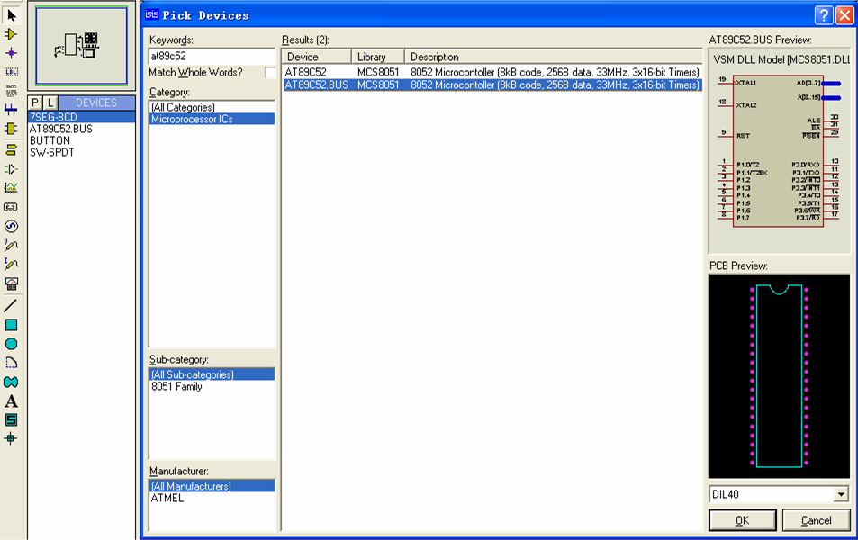
二、 Proteus软件的开发环境
绘制电路原理图
1. 将所需元器件加入到对象选择器窗口

Slide 10
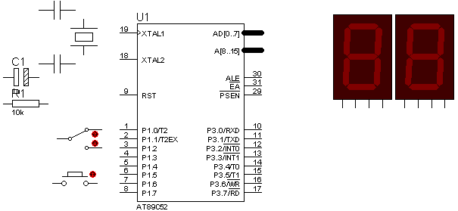
二、 Proteus软件的开发环境
绘制电路原理图
2. 放置元器件至图形编辑窗口

Slide 11
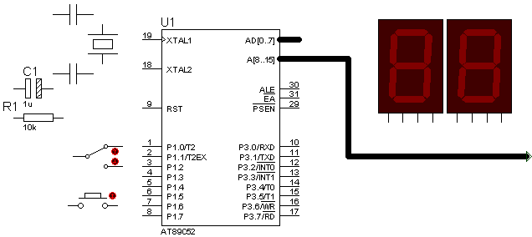
二、 Proteus软件的开发环境
绘制电路原理图
3. 放置总线至图形编辑窗口

Slide 12
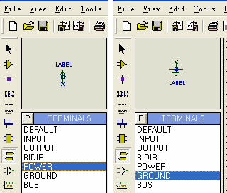
二、 Proteus软件的开发环境
绘制电路原理图
4. 添加电源和接地引脚

Slide 13
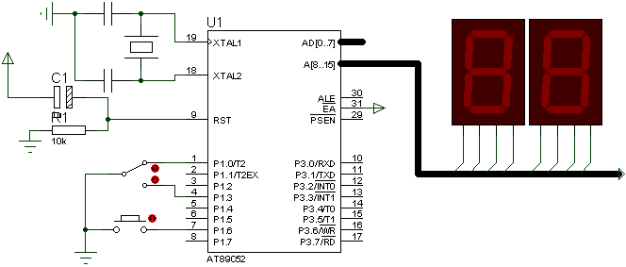
二、 Proteus软件的开发环境
绘制电路原理图
5. 元器件之间的连线Wiring Up Components on the Schematic

Slide 14
二、 Proteus软件的开发环境
绘制电路原理图
6. 给导线或总线加标签

Slide 15
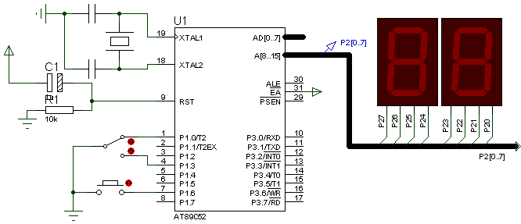
二、 Proteus软件的开发环境
绘制电路原理图
7. 添加电压探针

Slide 16
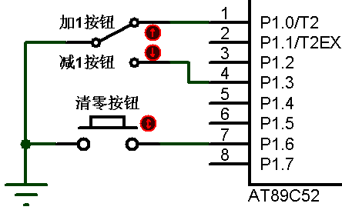
二、 Proteus软件的开发环境
绘制电路原理图
8. 添加文字标注

Slide 17
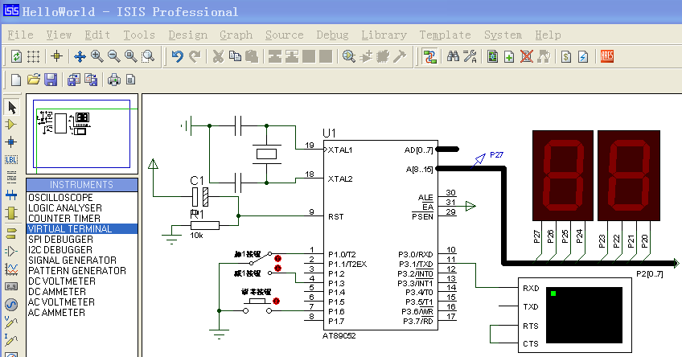
二、 Proteus软件的开发环境
绘制电路原理图
9. 添加虚拟仪器

Slide 18
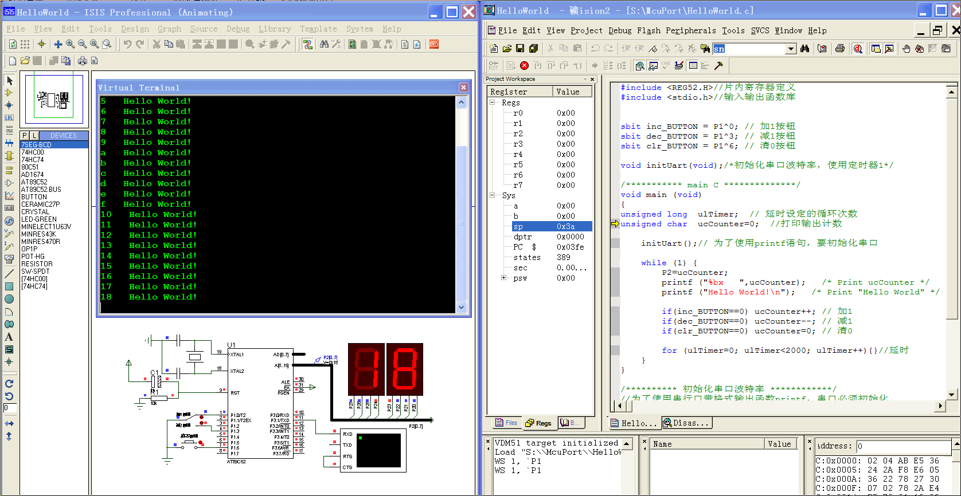
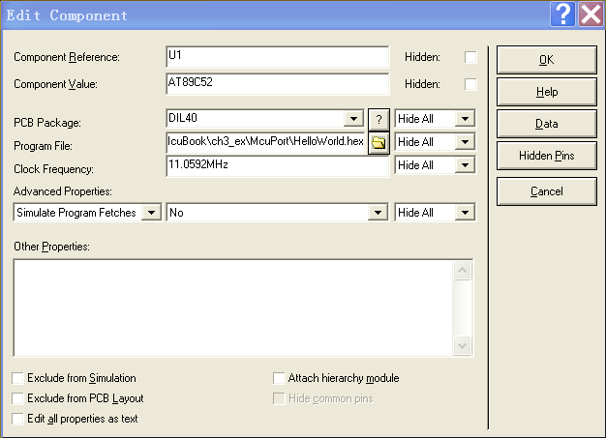
二、 Proteus软件的开发环境
绘制电路原理图
10. 选择AT89C52属性并加载程序文件

Slide 19
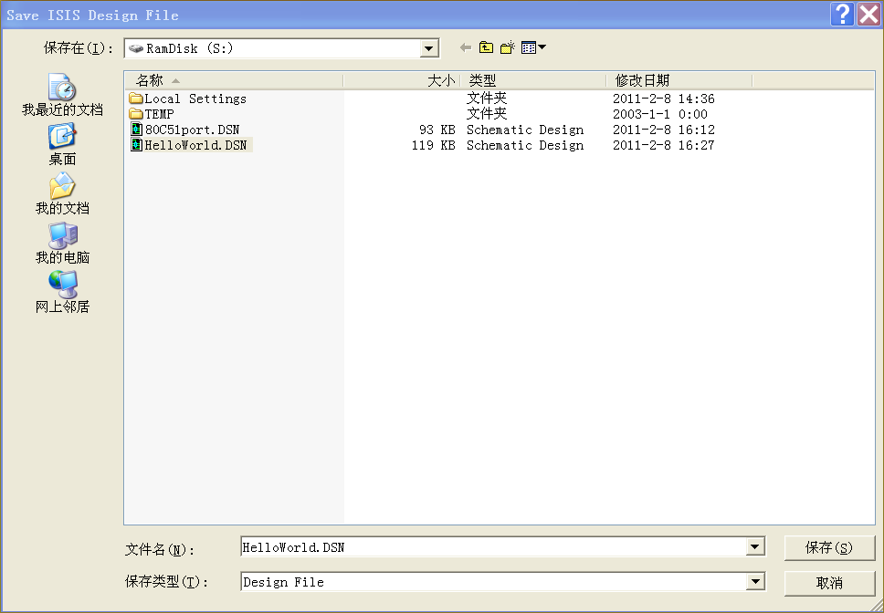
二、 Proteus软件的开发环境
绘制电路原理图
从“文件”下拉菜单选择“保存”项，出现如图对话框，提示输入文件名，图中设文件名为80C51VSM.DSN，点“保存”按钮。

Slide 20
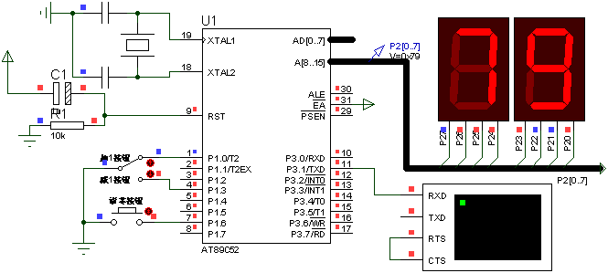
二、 Proteus软件的开发环境
绘制电路原理图
单击仿真运行开始按钮，进入调试运行窗口

Slide 21
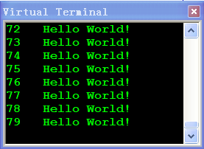
二、 Proteus软件的开发环境
绘制电路原理图
虚拟终端窗口

